Slide 1


Вибіркова дисципліна:
«ФІЗИЧНЕ ВИХОВАННЯ (ГІМНАСТИКА, ВИДИ ОЗДОРОВЧОГО ФІТНЕСУ)"
МІНІСТЕРСТВО ОХОРОНИ ЗДОРОВ'Я УКРАЇНИ
ВІННИЦЬКИЙ МЕДИЧНИЙ УНІВЕРСИТЕТ ІМ. М. І. ПИРОГОВА
КАФЕДРА СПОРТИВНОЇ МЕДИЦИНИ, ФІЗИЧНОГО ВИХОВАННЯ ТА РЕАБІЛІТАЦІЇ
.

Slide 2
ТЕМАТИЧНИЙ ПЛАН практичних занять з дисципліни
«Фізичне виховання ( гімнастика, види оздоровчого фітнесу)» для студентів 2 курсу медичного факультету №2
(спеціальності «227 фізична реабілітація») на 2023 -2024 навч. рік
№ заняття | З м і с т теми | К-ть аудит. годин
1 | Способи визначення раціональних обсягів рухової активності та нормування фізичного навантаження. | 2
2 | Оздоровча ходьба ( теренкур), скандинавська ходьба, спортивна ходьба, оздоровчий біг як засоби фізичного розвитку та фізичного вдосконалення. | 2
3 | Гімнастичні вправи спрямовані на розвиток гнучкості | 2
4 | Гімнастичні вправи, спрямовані на розвиток сили. | 2
5 | Гімнастичні танцювальні вправи. | 4
6 | Класифікація та зміст фітнес програм. | 4
7 | Фізичні якості, що розвиваються на заняттях фітнесом. | 4
8 | Характеристика основних вправ аеробіки та ритмічної гімнастики. | 4
9 | Вибір фізичних вправ у програмуванні фітнес тренування | 2
10 | Методи контролю за оздоровчим ефектом фітнес занять | 2
 | Разом: | 28

Slide 3
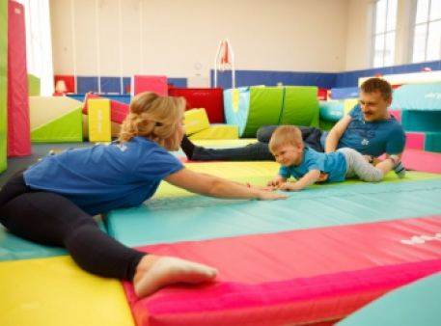
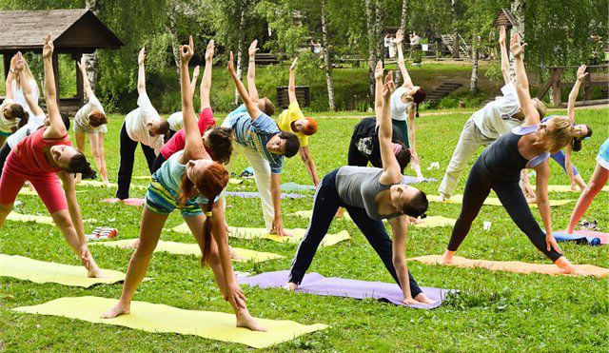

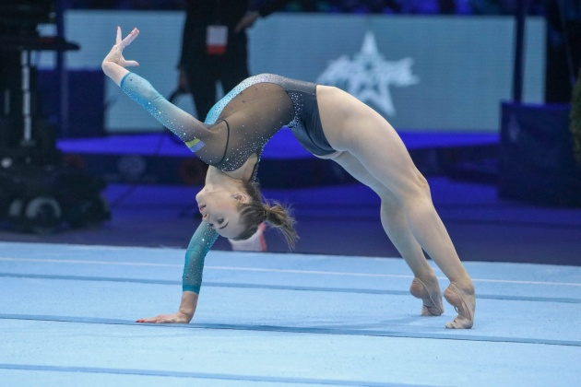
Гімнастика
система підібраних фізичних вправ, методичних прийомів для зміцнення здоров'я, гармонійного фізичного розвитку й удосконалення рухових здатностей людини, сили, спритності, швидкості рухів, витривалості тощо; вид спорту.

Slide 4





Фітнес
це напрямок масової, спортивної й оздоровчої фізичної культури, який спрямований на покращення загального стану організму людини, його тренованість та здатність опиратись негативним впливам зовнішнього середовища шляхом виконання простих та комплексних вправ у музичному супроводі чи у визначеному такті, допомагає в корекції форм та ваги тіла й дозволяє закріпити досягнуті результати.

Slide 5
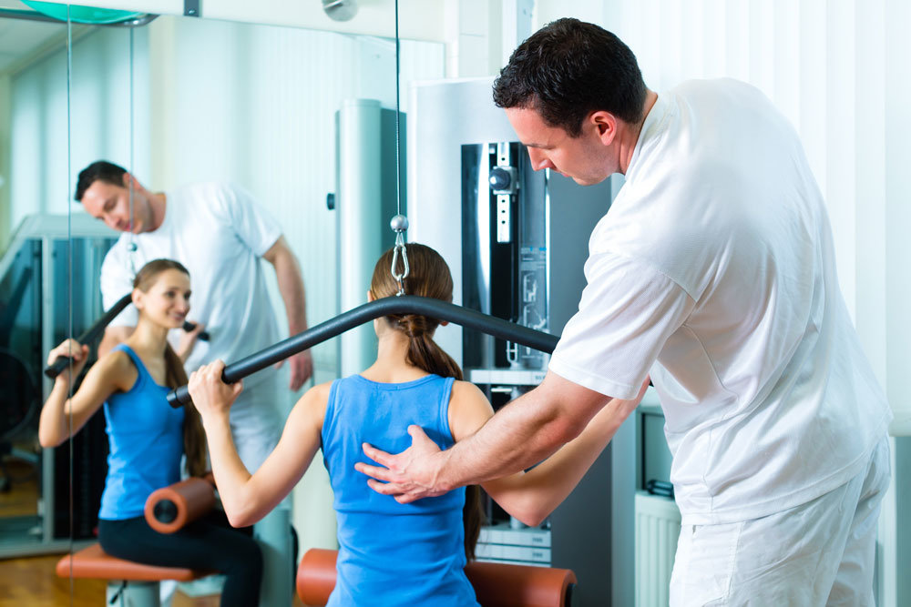

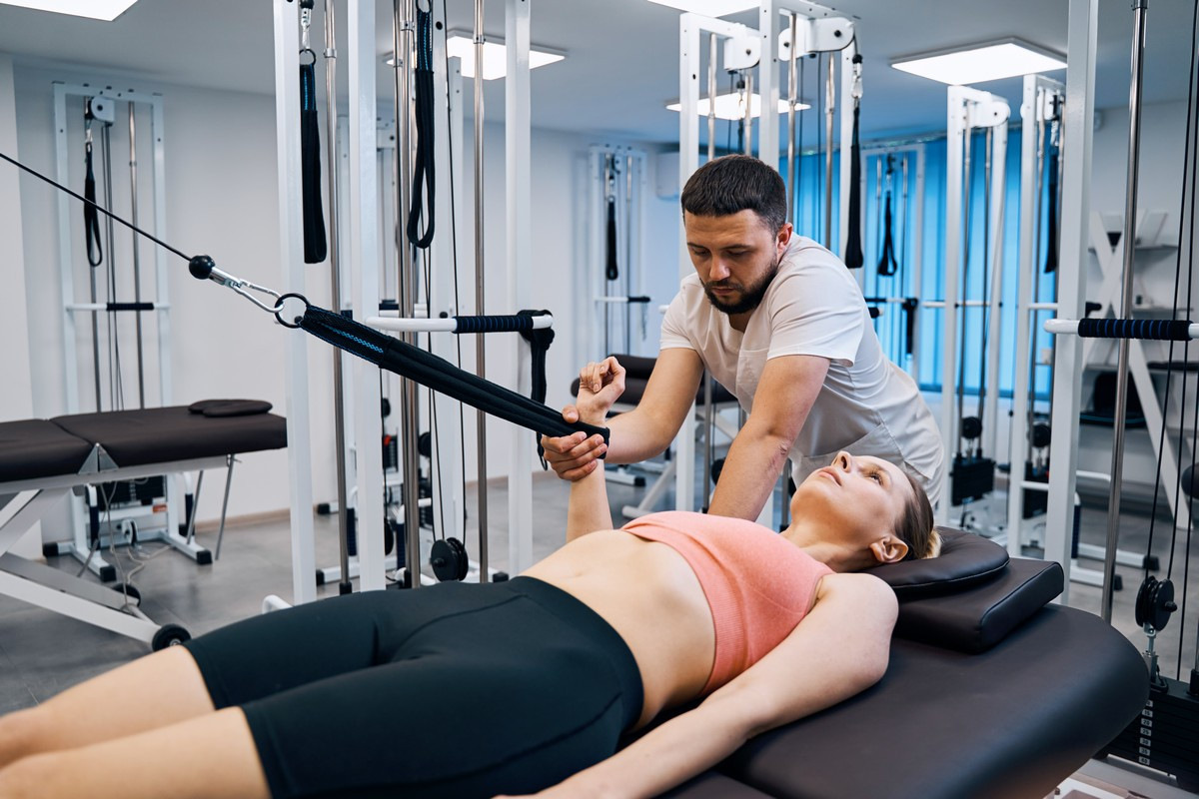
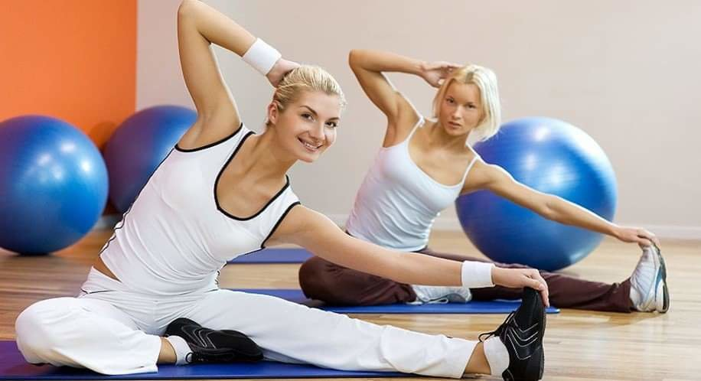
Оздоровчий фітнес
це комплекс фізичних вправ, спрямованих на реабілітацію, профілактику захворювань опорно-рухового апарату. Допомагає зміцнити м’язовий корсет спини, збільшити рухливість суглобів, усунути дисбаланс м’язів і зв’язок, знизити навантаження на хребет, а також комплексно оздоровити організм.

Slide 6
Цілі оздоровчого фітнесу
залучення людей до здорового способу життя та активного відпочинку
забезпечення гармонійності тілобудови (співвідношення маси та росту, обсягів талії до стегон, а також – талії до росту), підвищення пластичності, рухливості, пристосованості людини до різних викликів сучасного життя
збільшення тривалості життя
підвищення працездатності, нормалізація емоційного стану, успішне подолання характерної для повсякдення надмірної психічної напруженості та стресів, що позитивно впливає на ефективність різних напрямів життєдіяльності людини
профілактика хронічних захворювань

Slide 7
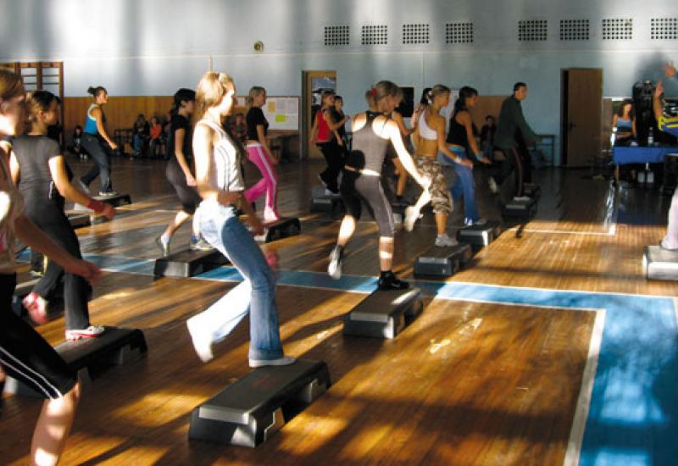

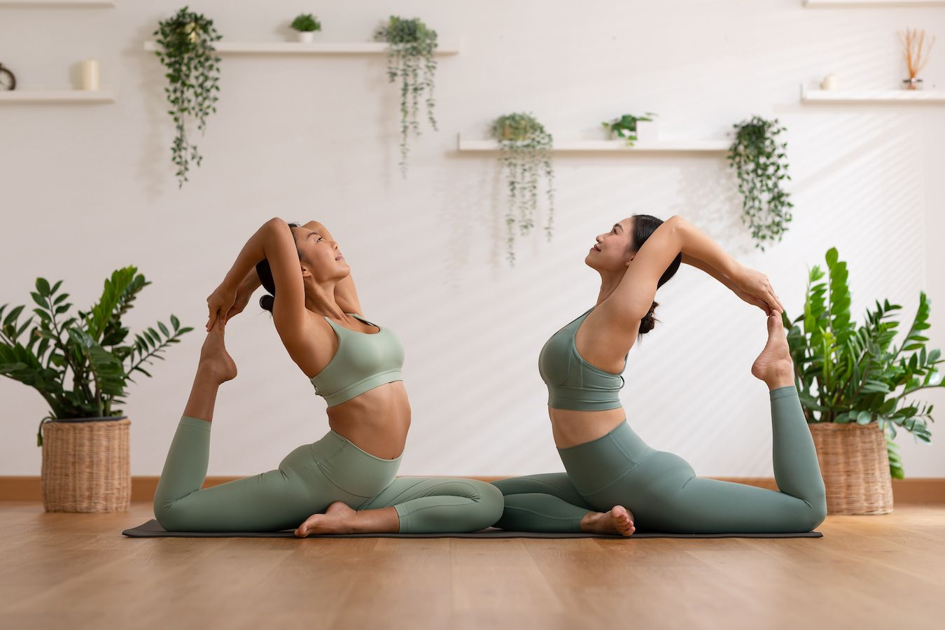
Отже, , заняття допоможуть вам стати більш витривалими, здоровими, впевненими у собі, наполегливими та цілеспрямованими. Не забувайте про здоровий спосіб життя і займайтеся спортом регулярно – це обов’язково допоможе вам досягти успіху і бути здоровим.

